Slide 1


Zeer zorgwekkende stoffen
Touraj Fateh Amirkhiz & Marlou Gerrekens (RWS, WVL)
14 november 2017

Slide 2
Inhoud presentatie
Wanneer is een stof ZZS?
Wanneer heb ik me een ZZS te maken?
Bronnen voor identificatie
Water/medicijnresten
Lucht
LAP3
  Preventie
  ZZS in afval
  Sectorplannen

Slide 3
ZZS Afvalwater, Lucht
Touraj Fateh Amirkhiz (InfoMil)
14 november 2017

Slide 4

Wanneer is een stof ZZS
De criteria ZZS vastgelegd in art. 57 van REACH-verordening:
  Kankerverwekkend (C)
  Mutageen (M)
  Schadelijk voor de Voorplanting (R)
  Persistent en Bioaccumulerend en Giftig (PBT)
  zeer Persistent en zeer Bioaccumulerend (zPzB)
  Soortgelijke zorg (zoals hormoonverstorende stoffen)
AB art. 2.3b: definitie zeer zorgwekkende stoffen (ZZS)

Slide 5
Bronnen voor identificatie
Voor identificatie is aangesloten bij bestaande internationale regelgeving
EU verordening voor Indeling, Etikettering en Verpakking (CLP)
  Op annex VI (geharmoniseerde indeling): CMR (cat. 1A/B)
EU kandidaatslijst REACH Annex XIV
EU-POP verordening
  bevat Stockholm verdrag
  en UN-ECE verdrag
EU Kaderrichtlijn water
  alleen de prioritair gevaarlijke stoffen
OSPAR verdrag
  lijst voor prioritaire actie

Slide 6

Waar vinden we de antwoorden?
RIVM:
  http://www.rivm.nl/rvs/Stoffenlijsten/Zeer_Zorgwekkende_Stoffen
  Inhoudelijke vragen over ZZS
    2x per jaar bijgewerkt >1400 ZZS
  RIVM-lijst: samenvoeging van alle hierboven genoemde lijsten
InfoMil/RWS (Helpdesken Lucht, Water, Afval) https://www.infomil.nl/
    Vragen over regelgeving
Andere loketten (bijv. ECHA)
  ECHA-website (t.b.v. CLP en REACH) wordt direct bijgewerkt

Slide 7
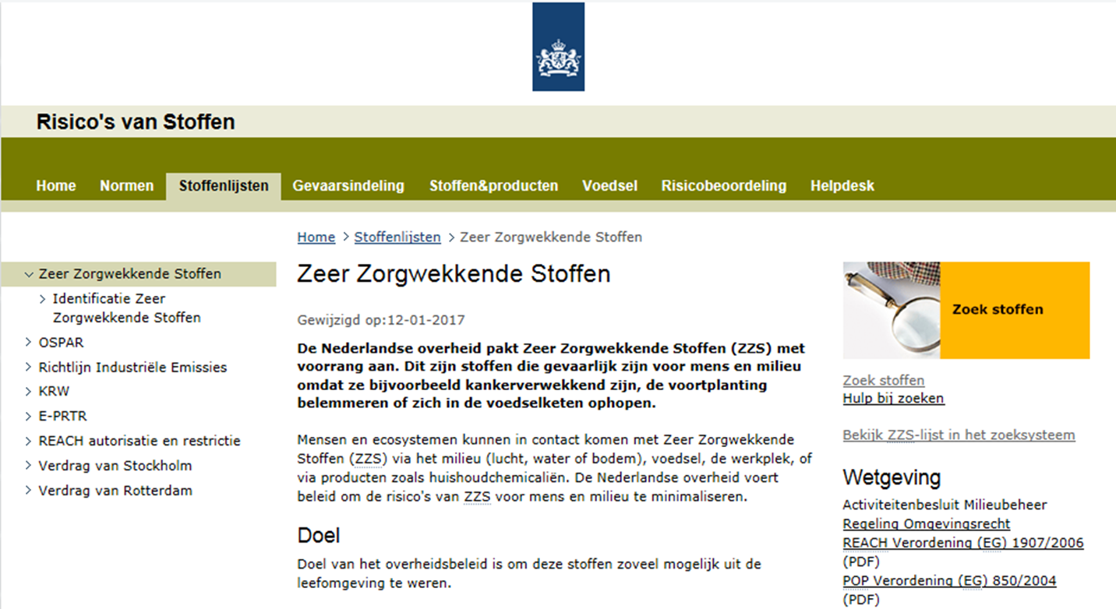


Slide 8
Mengsels
Op dit moment onduidelijk hoe met mengsels om te gaan waarin ZZS als deelfractie aanwezig.
RIVM en I&M komen met een “werkdefinitie”.
Gedacht wordt aan ZZS-deelfractie > 0,1 % dan is de stof ZZS

Slide 9
Beleid ZZS
Uitfasering ZZS (nul emissie), door:
  Stimuleren vervanging ZZS in productieproces (of voorkomen ontstaan ZZS)
  Terugdringen emissies:
    Normstelling
    minimalisatieplicht
LET OP: minimalisatieplicht ZZS geldt altijd.

Slide 10
Water
Voor type A of B eisen voor ZZS via:
  Zorgplichtartikel (2.1 van het AB).
Voor lozingen naar de riolering kan de Algemene BeoordelingsMethodiek (ABM) worden toegepast.
  De ABM is een BBT-document.
    Bronaanpak
    Minimalisatie
  ZZS-definitie geldt ook voor lozingen.
https://www.infomil.nl/onderwerpen/lucht-water/handboek-water/thema's/zzs/

Slide 11
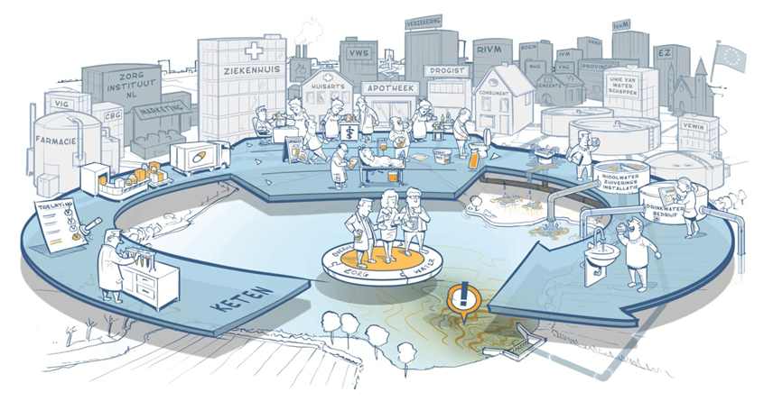
Keten humane medicijnresten
Voor humane medicijnresten is de hele keten in beeld gebracht , van de ontwikkeling van medicijnen, het gebruik ervan, tot en met lozing vanuit RWZI’s.
  http://jamdots.nl/view/239/medicijnresten-uit-water

Slide 12
Waar staan de luchtvoorschriften
Als voor type A of B eisen voor ZZS nodig zijn, dan via zorgplichtartikel.
Activiteitenbesluit (AB)
  Artikel 2.3b: definitie ZZS
  Artikel 2.4: Reikwijdte bepaling en voorschriften ZZS
Activiteitenregeling (AR)
  Afdeling 2.6: voorschriften ZZS
  Bijlage 12: stoffenlijst
  Bijlage 13: lijst MTR waarden
  Bijlage 14: procedure vaststellen MTR

Slide 13
Type C-inrichting (vergunningplichtig)
Onderzoeksplicht eens in de vijf jaar (Artikel 2.4)
Verplichte elementen rapportage:
  Mogelijkheden ter voorkoming van de emissie
  Mogelijkheden ter reductie van de emissie
  Het rendement van de techniek
  Validatie van de techniek (in hoeverre heeft deze zich in de praktijk bewezen?)
  Bedrijfszekerheid en kosten
  Cross-media effects (verschuiving/afwenteling van de milieubelasting)

Slide 14


Slide 15
Afval met ZZS
Marlou Gerrekens (RWS)
14 november 2017

Slide 16
Wat is het Landelijk Afvalbeheerplan (LAP)?
Centrale beleidsnota voor afval
www.lap2.nl www.LAP3.nl
Hoofdstuk B2 Preventie
Hoofdstuk B14 Zeer zorgwekkende stoffen
Sectorplan 19 Afval van gezondheidszorg bij mens of dier
Sectorplan 11 Kunststof en rubber

Slide 17
Preventie
Preventie (Wet milieubeheer): ‘maatregelen die worden genomen voordat een stof, materiaal of product afvalstof is geworden, ter vermindering van:
  de hoeveelheid afvalstoffen;
  de negatieve gevolgen van de geproduceerde afvalstoffen voor het milieu en de menselijke gezondheid; of
  het gehalte aan schadelijke stoffen in materialen en producten’.
Welke materialen koop je in en zitten daar ZZS in?
  Welke stoffen op de RIVM-lijst, bijv in groepen weekmakers, brandvertragers, kleurstoffen?
  Informatie van de fabrikant
Welke alternatieven zijn mogelijk?
  Bijv. rapport van Deense EPA over ftalaten: https://www2.mst.dk/udgiv/publications/2014/03/978-87-93178-27-4.pdf.
  Onderzoeksinstanties

Slide 18

Zeer zorgwekkende stoffen
Waarom ZZS in LAP?
steeds meer zzs in producten dus ook in afval
geen blootstelling aan gevaarlijke stoffen uit afval
  geen afval met weekmakers voor voedselverpakking of speelgoed
  wel afval met weekmakers voor vloermatten fabriek of kantoor
  geen blootstelling van werknemers
en ook zoveel mogelijk recycling
  recyclen van afval mits bij de beoogde toepassing geen sprake is van onaanvaardbare risico’s voor blootstelling van mens en milieu aan ZZS

Slide 19
Zeer zorgwekkende stoffen
Wat betekent dit voor u?
opstellen risico-beoordeling voor het recyclen van afval (door verwerker) en bij toets einde-afval (door houder)
vaker rekening houden met ZZS in afval: afval met ZZS gescheiden houden en informatie doorgeven aan de verwerker!

Slide 20
Sectorplan 19 Afval van gezondheidszorg bij mens of dier
 | Afvalstoffen / deelstroom | Minimumstandaard voor verwerking (en eventuele voorwaarden)
a | Infectieuze afvalstoffen, niet-infectieuze lichaamsdelen en organen en cytotoxische en cytostatische geneesmiddelen van gezondheidszorg bij mensen (dit is specifiek ziekenhuisafval) | Thermische verwerking in een speciaal voor deze afvalstoffen vergunde installatie, binnen dan wel buiten Nederland, onder voorwaarde dat dit leidt tot volledige vernietiging van alle infectieuze materialen, lichaamsdelen, organen en andere menselijke resten en cytotoxische en cytostatische geneesmiddelen. Gelet op de aard van het afval is nuttige toepassing niet toegestaan: vanuit ethische overwegingen voor lichaamsdelen, organen en andere menselijke resten; op basis van risicobeperking voor cytotoxische en cytostatische geneesmiddelen; voor ander afval tenzij hierbij een volledige vernietiging van alle infectieuze materialen plaatsvindt. Het door decontaminatie wegnemen van het infectierisico van infectieuze afvalstoffen is onder voorwaarden alleen toegestaan voor deelstroom 3 waarbij de gedecontamineerde stroom verwerkt wordt conform de minimumstandaard onder c. De gedecontamineerde stroom mag niet worden gemengd met een niet gedecontamineerde 180104 stroom.
b | Infectieuze afvalstoffen, en cytotoxische en cytostatische geneesmiddelen van gezondheidszorg bij dieren | Verbranden als vorm van verwijdering onder voorwaarde dat dit leidt tot volledige vernietiging van alle infectieuze materialen en cytotoxische en cytostatische geneesmiddelen. Dit geldt ook bij hoogwaardiger verwerking. Indien de Gezondheids- en welzijnswet voor dieren en/of Wet Dieren van toepassing is, moet bij de verwerking ook hieraan worden voldaan
c | Overig afval uit de gezondheidszorg van mens en dier | Verbranden als vorm van verwijdering.

Slide 21
Sectorplan 11 Kunststof en rubber
 | Afvalstoffen / deelstroom | Minimumstandaard voor verwerking (en eventuele voorwaarden)
a | Gemengd kunststof (excl. kunstgras) | Sorteren of anderszins verwerken met als doel thermoplasten, thermoharders, elastomeren van elkaar te scheiden t.b.v. verdere verwerking volgens de respectievelijke minimumstandaarden beschreven in deze tabel. Indien bovenstaande verwerking voor gemengde fracties –waaronder residuen uit sortering van gemengd kunststof gezien de aard of samenstelling, technische niet mogelijk is, of zo duur is dat de kosten voor afgifte van deze partijen aan de poort van de verwerker door de ontdoener meer zouden bedragen dan €205,-/ton, is de minimumstandaard ‘hoofdgebruik als brandstof (als vorm van nuttige toepassing)’.
b | Thermoplastische kunststof | Recycling met inachtneming van het algemene mengbeleid (hoofdstuk B.7 beleidskader). Indien recycling voor thermoplastische kunststoffen zo duur is dat de kosten voor afgifte door de producent/ontdoener meer zouden bedragen dan €205,-/ton, is de minimumstandaard ‘hoofdgebruik als brandstof (als vorm van nuttige toepassing)’.
c | Thermohardende kunststof | Andere nuttige toepassing, waaronder hoofdgebruik als brandstof.
d | Elastomeren (rubber, siliconen), m.u.v. banden van voertuigen | Andere nuttige toepassing, waaronder hoofdgebruik als brandstof.

Slide 22

Hierna nog vragen?
Helpdesk Afvalbeheer
vraag altijd stellen via contactformulier
ook telefonisch op werkdagen 9-12 uur, telefoon 088 79 77 102
http://www.rwsleefomgeving.nl/helpdesk/afvalbeheer/

